Slide 1
Weiterbildungstagung Atelier Promotion
Marianne Schneider
Weiterbildungstagung BiVo Kauffrau/Kaufmann EFZ
Veranstaltungsort: Olten/Zürich

Slide 2
Ziele Workshop Promotion
Die Teilnehmenden
kennen die Promotionsordnung im Detail,
haben sich daraus ergebende Umsetzungsprobleme identifiziert,
können vorgeschlagene und selbstentwickelte Lösungsansätze mit nach Hause nehmen.

Slide 3
Die Promotionsordnung im Detail
Abs. 2: „ausserordentliche Leistungen“
Wechsel B-Profil → E-Profil
E-Profil → BM
Abs. 3: Die Promotion greift vom 1. – 3. Semester.

Slide 4
Die Promotionsordnung im Detail
Abs. 4: Promotionsbedingungen
Standardsprache 1/6
Fremdsprache 1/6
Fremdsprache 1/6
IKA 1/6
W&G 2/6
Ø ≥ 4,0
maximale gewichtete
negative Notenabweichung ≤ 1

Slide 5
Die Promotionsordnung im Detail
Beispiele:
Fälle | 1 | 2 | 3 | 4
Standardsprache | 5 | 4,0 | 3,5 | 5
1. Fremdsprache | 4 | 4 | 4 | 5,5
2. Fremdsprache | 4,5 | 4,5 | 4 | 5
IKA | 4 | 4 | 4 | 5,5
W&G (2x) | 3,5 | 3,5 | 3 | 3
Ø | 4,1 | 3,9 | 3,6 | 4,5
Abweichung | -1 | -1 | -2,5 | -2
 | promoviert | prov. | prov. | prov.

Slide 6
Die Promotionsordnung im Detail
Abs. 3 und 9: Zeitpunkt und Konsequenzen
 | Fall 1 | Fall 2 | Fall 3 | Fall 4 | Fall 5 | Fall 6
1. Sem | prov. | prov. | bef. | bef. | prov. | bef.
2. Sem | prov. | bef. | prov. | prov. | bef. | bef.
3. Sem | -- | bef. | bef. | prov. | prov. | prov.
 | ↓ B-Profil | = E-Profil | = E-Profil | ↓ B-Profil | ↓ B-Profil | Abs. 9 Regelung wie bisher

Slide 7
Die Promotionsordnung im Detail
Abs. 7: Vorgehen bei provisorischer Promotion
individuelle Rückmeldung durch Schule
Prüfung möglicher Massnahmen durch Vertragsparteien
a. Besuch eines Stützkurses
b. sofortige Umteilung in das B-Profil
c. Repetition der zwei vorangehenden Semester
d. Auflösung des Lehrvertrags

Slide 8
Mögliche Umsetzungsprobleme und Lösungsansätze
Die Umteilung in ein höherwertiges Profil kann problematisch sein.
B- → E-Profil: bereits nach einem Semester aufgrund des Stoffplanes evtl. schwierig
E-Profil → BM: je nach kantonalen Aufnahmebestim- mungen möglich bzw. nicht möglich

Slide 9
Mögliche Umsetzungsprobleme und Lösungsansätze
Promotionsbestimmungen müssen bis Ende 3. Semester greifen.
Noten 1. – 3. Semester müssen aussagekräftig und chancengleich sein.
einheitliche Semesterprüfungen in jedem Fach (Gewichtung?)

Slide 10
Mögliche Umsetzungsprobleme und Lösungsansätze
Alle Noten müssen am Semesterende vorhanden sein.
Zentrale Nachtests
Falls verpasst, provisorische Promotion
Zentraler Nachtest des Folgesemesters zählt rückwirkend im Verhältnis der verpassten Tests.

Slide 11
Mögliche Umsetzungsprobleme und Lösungsansätze
Individuelle Rückmeldungen zur provisorischen Promotion müssen praktisch umsetzbar sein.
standardisierte Rückmeldungen der Lehrpersonen mit
Empfehlung Schulleitung
 |  | Bemerkungen Klassenteam
IKA | 3,5
Deutsch | 4,5
Französisch | 4,5
Englisch | 4
W&G (x2) | 3,5
Empfehlung Schulleitung ◻ Stützkursbesuch ◻ B-Profil ◻ Repetition

Slide 12
Mögliche Umsetzungsprobleme und Lösungsansätze
Der Stützkursbesuch ist nur bei partiellen Defiziten und nicht bei durchgehend schlechten Leistungen angezeigt.
Mindestanforderung für Besuch des schulischen Stützkurses definieren, z.B. ungewichteter Notendurchschnitt ≥ 4
 | Beispiel 3 | Beispiel 4
Standardsprache | 3,5 | 5
1. Fremdsprache | 4 | 5,5
2. Fremdsprache | 4 | 5
IKA | 4 | 5,5
W&G (x1) | 3 | 3
Ø | 3,7 | 4,8
Stützkurs Schule | nein | ja

Slide 13
Mögliche Umsetzungsprobleme und Lösungsansätze
Mit der Promotionsordnung werden mehr Lernende als bisher umgeteilt.
E-Profilklassen schliessen / B-Profilklassen eröffnen:
Standardstundenplan
1. Lehrjahr E-Profil
Montag | Dienstag
FR | Sport
W+G | EN
IKA 1 | W+G
DE | IKA 1
2. Lehrjahr B-Profil
Montag | Dienstag
EN | IKA 1
W+G | IKA 2
 | DE
 | EN
V+V | Sport
DE | IKA 1
3. Lehrjahr B-Profil
Montag | Dienstag
EN
W+G
V+V
Sport
DE

Slide 14
Mögliche Umsetzungsprobleme und Lösungsansätze
Was machen wir mit Lernenden, welche auch im B-Profil eindeutig überfordert sind?
Empfehlung EBA
Zuständige kantonale Behörde

Slide 15
Mögliche Umsetzungsprobleme und Lösungsansätze
Nach dem 3. Semester ist keine schulseitig angeordnete Promotion mehr möglich.
Zuständige kantonale Behörde

Slide 16
Mögliche Umsetzungsprobleme und Lösungsansätze
Was passiert mit den Erfahrungsnoten bei einem Profilwechsel?
Vgl. Art. 22: Es zählen die Semesterzeugnisnoten des entsprechenden Unterrichtsbereichs im entsprechenden Profil.

Slide 17
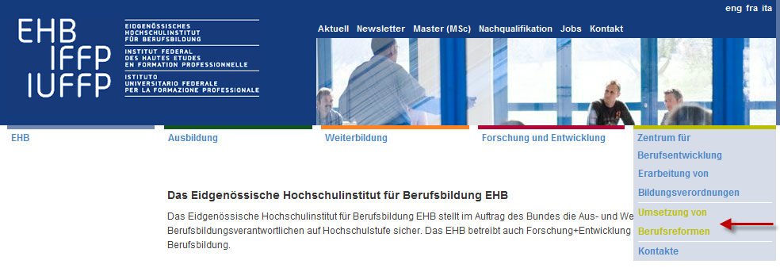
Unterlagen Online auf www.ehb-schweiz.ch

Slide 18
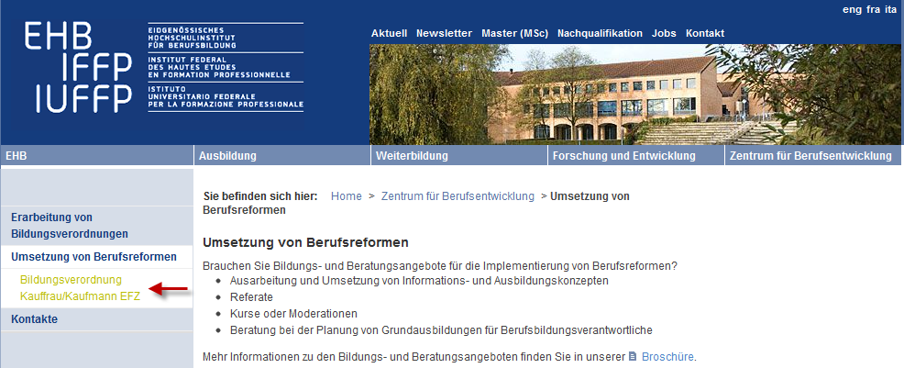
Online auf www.ehb-schweiz.ch

